Slide 1
ورشة GIT وGITHUB
التهيئة والتعريف بـ Git وGitHub
Session 01 · Setup & Orientation
ورشة Git وGitHub · الجلسة 01 — التهيئة والتعريف

Slide 2
ماذا سنبني معاً؟
الجلسة 01 — التهيئة والتعريف · 2/11
• موقع ويب حقيقي على الإنترنت اسمه «دليل فريق الصف»
• كل طالب يضيف بطاقة تعريفية له بنفسه
• نرى البطاقات تتراكم واحداً بعد آخر حتى يصبح الموقع لوحة كاملة للفريق
• النهاية: رابط عام يفتحه أي شخص ويرى فيه اسمك ودورك
البرنامج كله مبني على مشروع واحد: تتعلم Git لأنك تحتاجه فعلاً، لا لأن هناك واجباً.

Slide 3
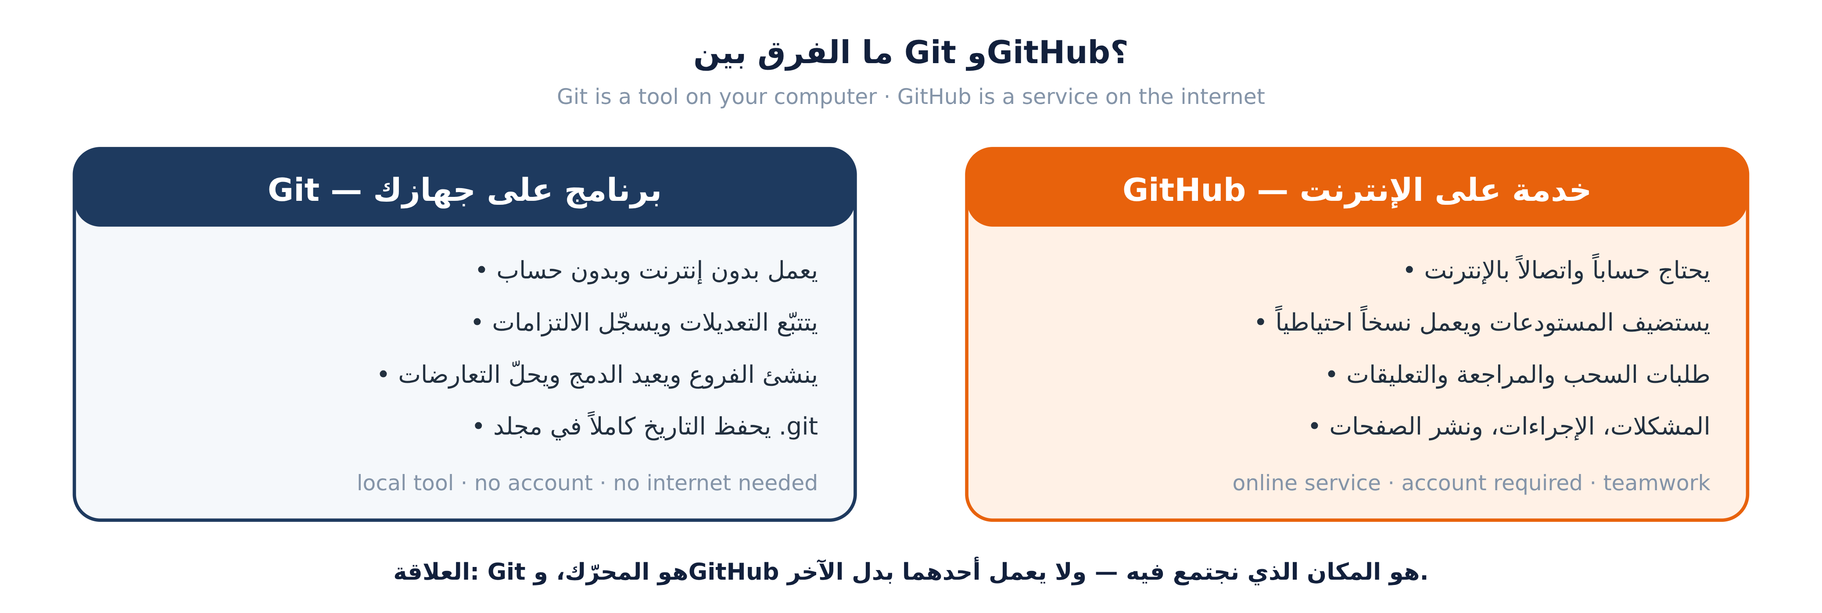
ما الفرق بين Git وGitHub؟
الجلسة 01 — التهيئة والتعريف · 3/11

Slide 4
العلاقة بينهما في جملة واحدة
الجلسة 01 — التهيئة والتعريف · 4/11
• Git هو المحرّك: برنامج على جهازك يسجّل التغييرات ويدير الفروع
• GitHub هو المكان: خدمة على الإنترنت يستضيف المستودعات ويضيف التعاون
• لا يعمل أحدهما بدل الآخر: بدون Git لا تعمل من الطرفية، وبدون GitHub لا يعمل الفريق معاً
• سؤال سريع: الأمر git status أين يعمل؟ — على جهازك
اختبر نفسك: أي الأمرين يحتاج إنترنت؟ git commit أم git push؟ (الجواب: الثاني فقط)

Slide 5
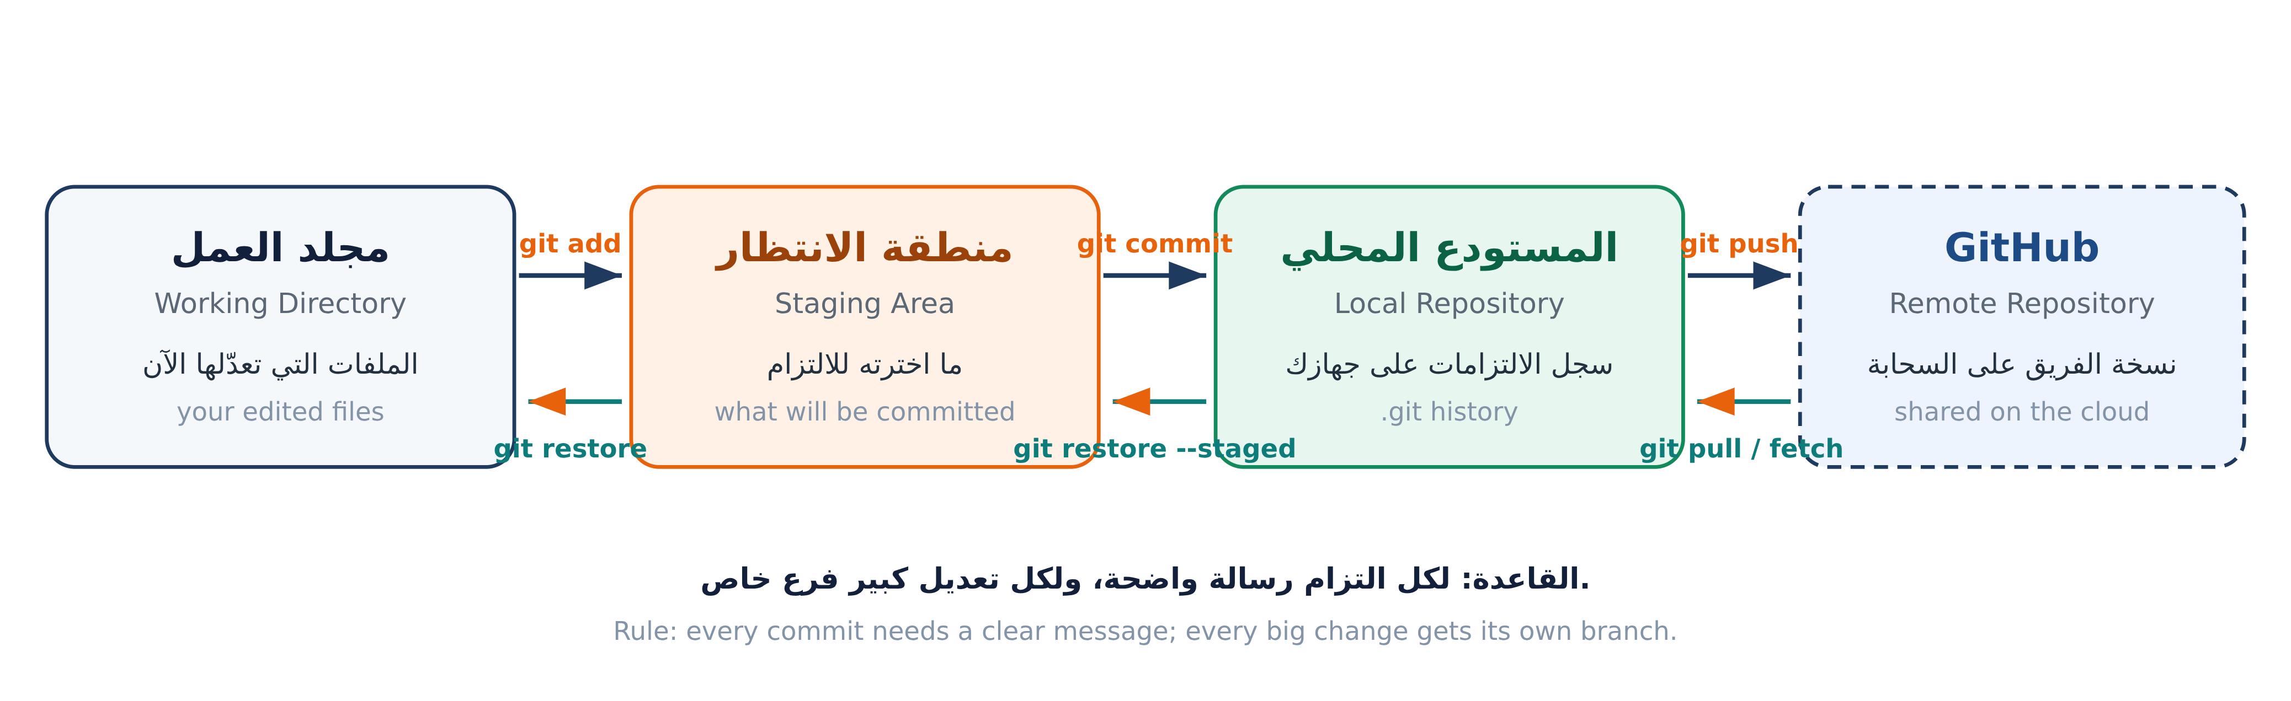
المناطق الثلاث في Git
الجلسة 01 — التهيئة والتعريف · 5/11

Slide 6
ماذا يفعل كل أمر؟
الجلسة 01 — التهيئة والتعريف · 6/11
الأمر | المنطقة | التشبيه
git status | لا يعدّل — يعرض الحالة | لوحة القيادة
git add | إلى منطقة الانتظار | تحضير الطلب
git commit | إلى المستودع المحلي | تسليم الطلب
git push | إلى GitHub | إرسال للفرع
git pull | من GitHub إلى جهازك | استلام تحديثات الزملاء
الترتيب الإلزامي: add ← commit ← push. لا يمكن تخطي خطوة.

Slide 7
محطات جلسة اليوم (6 مهام)
الجلسة 01 — التهيئة والتعريف · 7/11
• المهمة 1: تثبيت Git والتحقق منه
• المهمة 2: ضبط الهوية (الاسم والبريد) — أهم خطوة في الورقة
• المهمة 3: إنشاء حساب GitHub مهني + التحقق بخطوتين
• المهمة 4: مفتاح SSH أو رمز وصول شخصي (PAT)
• المهمة 5: تجهيز VS Code والطرفية
• المهمة 6: أول مستودع شخصي: clone ثم commit ثم push
القاعدة الذهبية: اكتب الأوامر بيدك، ولا تخف من الخطأ — كل خطأ هنا يمكن التراجع عنه.

Slide 8
المهمة 2 — لا تخطئ في هذا الأمر
الجلسة 01 — التهيئة والتعريف · 8/11
$ git config --global user.name "سارة الحسن"
$ git config --global user.email "sara@example.com"
$ git config --global init.defaultBranch main
$ git config --global pull.rebase true
استخدم نفس البريد المسجَّل في حساب GitHub. إن اختلف البريد، لن يرتبط التزامك بحسابك وقد يظهر باسم غريب بلا صورة.

Slide 9
المهمة 6 — الدورة الكاملة بنفسك
الجلسة 01 — التهيئة والتعريف · 9/11
$ cd ~/projects
$ git clone https://github.com/<user>/git-practice-<user>.git
$ cd git-practice-<user>
# عدّل README.md ثم:
$ git status # ماذا تغيّر؟
$ git add README.md
$ git commit -m "docs(readme): add a short personal introduction"
$ git push
$ git log --oneline
3f1a9c2 (HEAD -> main, origin/main) docs(readme): add a short personal introduction
9d4b1a7 Initial commit

Slide 10
ما معنى «دليل» في هذه الورشة؟
الجلسة 01 — التهيئة والتعريف · 10/11
• لا نقيّم ما تقوله، بل ما تُنتجه: مخرجات أوامرك الحقيقية من جهازك
• كل مهمة فيها صندوق «دليل التسليم» تلصق فيه المخرجات
• الأدلة المنسوخة من الورقة تُرفض — نعرفها من رقم الإصدار وأسماء الملفات
• إتقان الأمر أهم من سرعة إنجازه
معيار إتمام اليوم: حساب مؤمَّن بـ 2FA + Git مهيّأ بالبريد الصحيح + مستودع شخصي فيه التزامك الأول.

Slide 11
قبل أن ننتهي
الجلسة 01 — التهيئة والتعريف · 11/11
• أكملت المهام 1–6 وملأت الأدلة في ورقة العمل 01
• تأكد: git config --list يُظهر بريدك الصحيح
• تأكد: git log --oneline في مستودعك يُظهر التزامك
• الجلسة القادمة: سنستنسخ مستودع الفريق ونشغّل الموقع على أجهزتنا
سؤال الليلة: لماذا لا يكفي git add وحدها لرفع عملك إلى GitHub؟ ستجد الجواب في أول دقيقة من الجلسة القادمة.

